Slide 1
再看片元操作
华中科技大学软件学院 万琳

Slide 2
片元操作
1
顶点数据
摄像机位置
光照纹理
几何阶段
顶点着色器
几何、曲面细分着色器
裁剪
屏幕映射
0000000000000000
0000000000000000
0000011000000000
0000100100000000
0000100010000000
0001000001100000
0010000000010000
0100000000001000
0111111100000100
0000000011111110
0000000000000000
0000000000000000
三角形
设置
三角形
遍历
片元着色器
片元操作
光栅化阶段
说明：
可编程
可选
可配置
固定
帧缓存

Slide 3
片元操作
1
几何阶段
顶点着色器
几何着色器
裁剪
屏幕映射
模型变换 视图变换
顶点着色
顶点增删
投影变换
裁剪
屏幕映射
规范化的观察空间
y
z
(1, 1,-1)
y
裁剪
(x₂,y₂)
x
左手系
(-1,-1,1)
右手系
(x₁,y₁)
z
x
观察坐标系
0
屏幕坐标系

Slide 4
片元操作
1
屏幕坐标系
深度值规范为0~1之间
近平面：Z=0
远平面：Z=1
z
y
(x₂,y₂)
左手系
(x₁,y₁)
0
x
屏幕坐标系

Slide 5
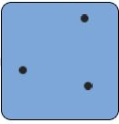
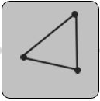
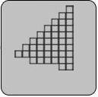
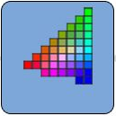
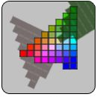
片元操作
1
光栅化阶段
三角形
设置
三角形
遍历
片元着色器
片元操作

Slide 6
片元操作
1
三角形
设置
三角形
遍历
片元着色器
片元操作
片元操作
片元
模板测试
深度测试
颜色混合
颜色缓冲区

Slide 7
几个重要的缓存
2
颜色缓存
模板缓存
深度缓存
累计缓存

Slide 8
几个重要的缓冲区
2
颜色缓存
颜色缓存（ Color Buffer/Pixel Buffer ）存储每个像素点的颜色值。

Slide 9
几个重要的缓冲区
2
模板缓存
模板缓存（ Stencil Buffer）存储了一个模板，比如可以设定模板上对应点为1的像素点才会被显示出来。
0000000000000000
0000000000000000
0000011111100000
0000000110000000
0000000110000000
00000000110000000000000000000000
0000000000000000
T
模板缓存

Slide 10
几个重要的缓冲区
2
深度缓存
深度缓存（Depth Buffer）存储每个像素点的深度信息，也就是Z坐标值。
深度值规范到0.0~1.0之间
C
z
B
y
y
(x₂,y₂)
z
A
左手系
P
(x₁,y₁)
0
x
屏幕坐标系
x

Slide 11
几个重要的缓冲区
2
累计缓存
累积缓存（Accumulation Buffer）: 与颜色缓冲类似，同样储存像素点的颜色值。
用途：合成多幅图像，实现在场景中“多重曝光（multiple exposures）” 。
方法：通过将图像渲染多次，对场景位置（或所选的物体）进行微小的、渐增的改变，然后累积结果。
效果：提高图像的真实性，产生反走样、运动模糊等效果。

Slide 12
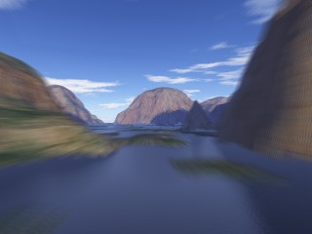
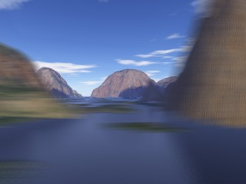
几个重要的缓冲区
2
累计缓存
运动模糊：多幅有微小位移的图像的合成。

Slide 13
再看片元操作
3
片元
模板测试
深度测试
颜色混合
颜色缓冲区
0000000000000000
0000000000000000
0000011111100000
0000000110000000
0000000110000000
00000000110000000000000000000000
0000000000000000
T
模板缓存

Slide 14
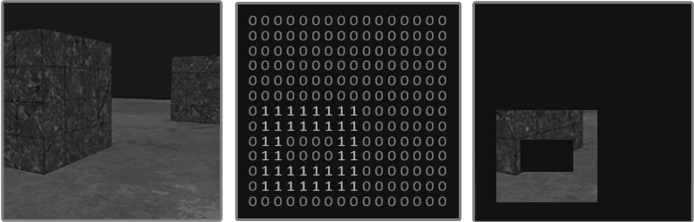
再看片元操作
3
片元
模板测试
深度测试
颜色混合
颜色缓冲区

Slide 15
再看片元操作
3
片元
模板测试
深度测试
颜色混合
颜色缓冲区
C
B
y_{v}
z
A
P
x_{v}

Slide 16
再看片元操作
3
片元
模板测试
深度测试
颜色混合
颜色缓冲区
什么是颜色混合？

Slide 17
再看片元操作
3
颜色混合（Color Blending）
当A（实际上是α系数，Alpha Coeefficient）不为1.0f，即颜色有一定透明度时，可以进行颜色混合
RGBA源颜色值（R_{s},G_{s},B_{s},A_{s}），RGBA目标颜色值（R_{d},G_{d},B_{d},A_{d}）
源调和因子（S_{r},S_{g},S_{b},S_{a}）， 目标调和因子（D_{r},D_{g},D_{b},D_{a}）
新的调和颜色计算：
S_{r}R_{s} +D_{r}R_{d},S_{g}G_{s} +D_{g}G_{d},S_{b}B_{s} +D_{b}B_{d},S_{a}A_{s} +D_{a}A_{d}
不透明时不进行颜色混合
一个透明时的颜色混合
两个都透明时的颜色混合

Slide 18
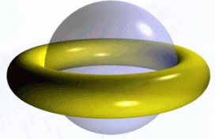
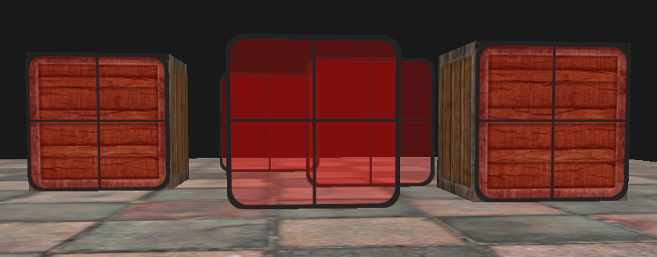
再看片元操作
3
片元
模板测试
深度测试
颜色混合
颜色缓冲区
遇见透明物体

Slide 19
再看片元操作
3
片元
模板测试
深度测试
颜色混合
颜色缓冲区
遇见透明物体
C
B
y_{v}
z
A
P
x_{v}

Slide 20
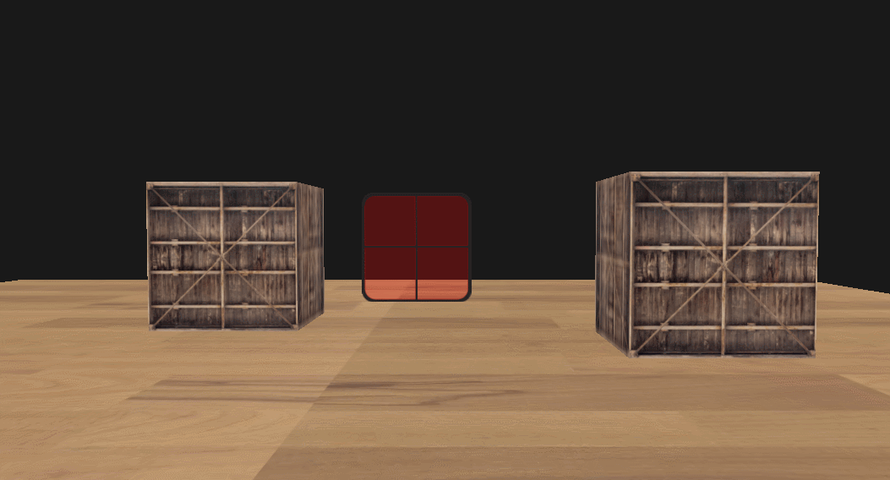
再看片元操作
3
片元
模板测试
深度测试
颜色混合
颜色缓冲区
遇见透明物体

Slide 21
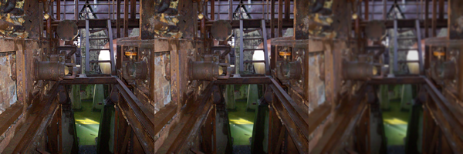
再看片元操作
3
片元
模板测试
深度测试
颜色混合
颜色缓冲区
处理某些特效：如运动模糊
合并后的效果

Slide 22
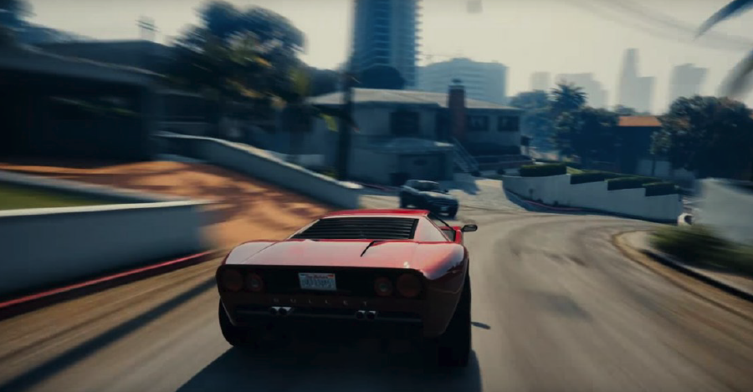
再看片元操作
3
片元
模板测试
深度测试
颜色混合
颜色缓冲区
处理某些特效：如运动模糊
车身并没有模糊处理

Slide 23
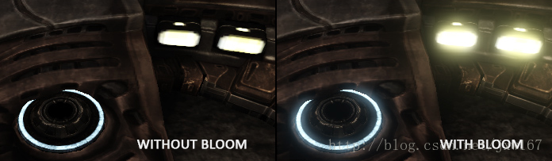
再看片元操作
3
片元
模板测试
深度测试
颜色混合
颜色缓冲区
处理某些特效：如泛光效果Bloom
泛光效果Bloom

Slide 24
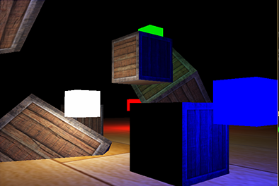
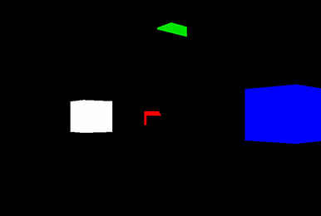
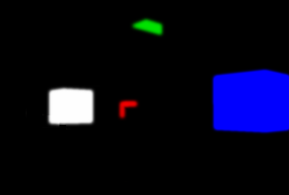
再看片元操作
3
片元
模板测试
深度测试
颜色混合
颜色缓冲区
处理某些特效：如泛光效果Bloom
提取场景中光亮的部分
进行模糊，如高斯模糊

Slide 25
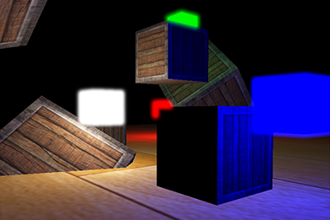
再看片元操作
3
片元
模板测试
深度测试
颜色混合
颜色缓冲区
处理某些特效：如泛光效果Bloom
泛光效果Bloom

Slide 26
再看片元操作
3
顶点数据
摄像机位置
光照纹理
几何阶段
顶点着色器
几何、曲面细分着色器
裁剪
屏幕映射
0000000000000000
0000000000000000
0000011000000000
0000100100000000
0000100010000000
0001000001100000
0010000000010000
0100000000001000
0111111100000100
0000000011111110
0000000000000000
0000000000000000
三角形
设置
三角形
遍历
片元着色器
片元操作
光栅化阶段
说明：
可编程
可选
可配置
固定
帧缓存

Slide 27
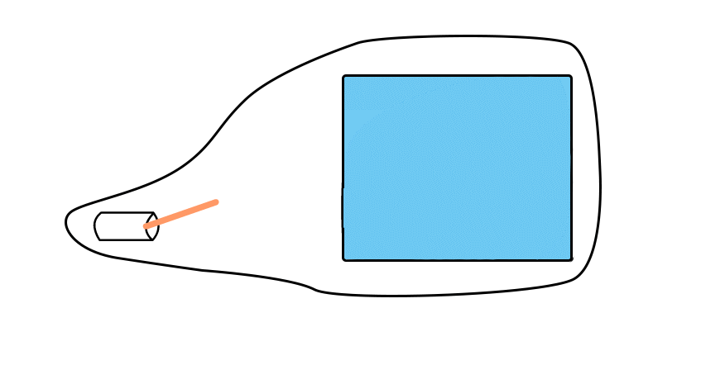
再看片元操作
3
GPU的双重缓冲（Double Buffering）
0000000000000000
0000000000000000
0000011000000000
0000100100000000
0000100010000000
0001000001100000
0010000000010000
0100000000001000
0111111100000100
0000000011111110
0000000000000000
0000000000000000
0000000000000000
0000000000000000
0000011000000000
0000100100000000
0000100010000000
0001000001100000
0010000000010000
0100000000001000
0111111100000100
0000000011111110
0000000000000000
0000000000000000
渲染结果
后置帧缓存
前置帧缓存

Slide 28
再看片元操作
3
片元
模板测试
深度测试
颜色混合
颜色缓冲区
10.2谁遮住了我？

Slide 29
提纲
1
消隐的概念
2
面剔除
3
深度测试
4
OpenGL中的消隐

Slide 30
消隐的概念
1
消隐：决定场景中哪些物体的表面是可见的，哪些是被遮挡不可见的
“别人遮住了我”
面剔除
深度测试
“自己遮住了我”

Slide 31
面剔除
2
面剔除分析
正反面的定义
外侧面
（正面）
内侧面
（反面）

Slide 32
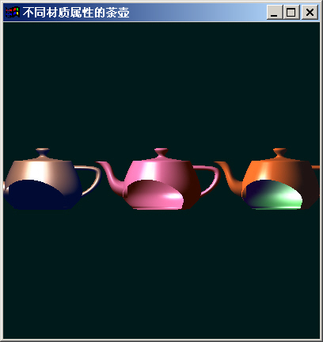
面剔除
2
面剔除分析
面剔除是剔除反面吗？
外侧面
（正面）
内侧面
（反面）

Slide 33

面剔除
2
后向面判别
如果V_{view}∙N>0则该多边形为后向面，后向面是不可见的
法向量N
V_{view}
可见
观察点
V_{view}
V_{view}
法向量N
不可见
法向量N
可见

Slide 34
面剔除
2
什么时候做面剔除？
顶点数据
摄像机位置
光照纹理
几何阶段
顶点着色器
几何、曲面细分着色器
裁剪
屏幕映射
在片元着色之前进行面剔除
0000000000000000
0000000000000000
0000011000000000
0000100100000000
0000100010000000
0001000001100000
0010000000010000
0100000000001000
0111111100000100
0000000011111110
0000000000000000
0000000000000000
三角形
设置
三角形
遍历
片元着色器
片元操作
光栅化阶段

Slide 35
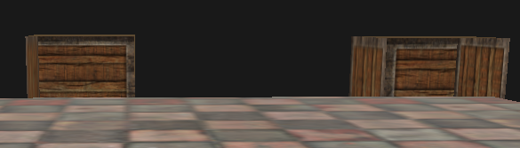
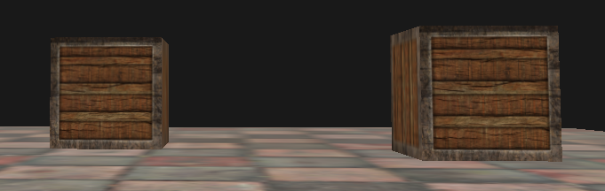
深度测试
3
深度测试的必要性

Slide 36
深度测试
3
深度缓存器算法
深度排序算法

Slide 37
深度测试
3
深度缓存
深度缓存（Depth Buffer）存储每个片元的深度信息，也就是Z坐标值。
z
y
(x₂,y₂)
左手系
(x₁,y₁)
0
x
屏幕坐标系

Slide 38
深度测试
3
深度缓冲器算法（Z-buffer算法）
算法思想：
对每个像素点找到距离视点最近的片元
在屏幕空间中：
其实是最靠近坐标屏幕的片元，也就是z值最小的片元
这个片元的颜色值就是这个像素点的颜色值
C
B
y
z
A
距离视点
最近的片元
x

Slide 39
深度测试
3
深度缓冲器算法（Z-buffer算法）
算法步骤：
1、初始化：
将深度缓存与帧缓存中的所有单元(x，y)初始化：
深度缓存中各 (x，y)单元置为z的最大值1
DepthBuffer（ x，y ）=1
帧缓存中各 (x，y)单元颜色值置为背景色
FrameBuffer（ x，y ）=BackgroudColor
C
B
y
z
A
x

Slide 40
深度测试
3
深度缓冲器算法（Z-buffer算法）
算法步骤：
2、处理场景中的每一多边形，每次一个：
计算多边形的上各点(x，y)的深度值z
若z<depthBuff(x，y)
则depthBuff (x，y) =z；
取得该多边形表面的颜色值surfColor (x，y)；
frameBuff (x，y) =surfColor (x，y)
C
B
y
z
A
x

Slide 41
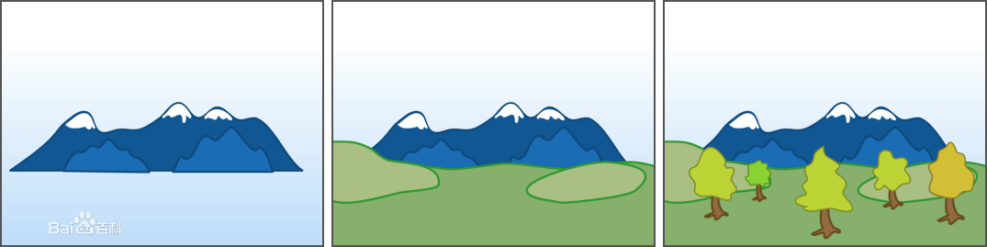
深度测试
3
深度排序算法（depth sorting method），又叫画家算法（painter’s algorithm）
思想：画家在创作一幅油画时，总是先画背景，然后画较远处的场景，然后是近一点的物体，最后画最近的景物。

Slide 42
深度测试
3
深度排序算法（depth sorting method），又叫画家算法（painter’s algorithm）
数据结构：
（1）多边形队列M：存储所有多边形
（2）优先级队列N：深度排序得到的结果，按优先级存放所有多边形

Slide 43
深度测试
3
深度排序算法（depth sorting method），又叫画家算法（painter’s algorithm）
算法步骤：
（1）深度排序：将多边形按深度优先级进行排序，结果存入队列N中
距视点近的优先级高，距视点远的优先级低。
（2）扫描转换：从队列N中逐个取出多边形进行绘制
其实就是由优先级低的多边形开始，逐个对多边形进行扫描转换

Slide 44
深度测试
3
深度排序算法（depth sorting method），又叫画家算法（painter’s algorithm）
（1）深度排序
Step 1.初始化
将场景中的所有多边形按z_{max}由大到小的顺序存入一个先进先出队列中，记为M；
同时初始化一空的先进先出队列N。
M
A
B
C
N

Slide 45
深度测试
3
深度排序算法（depth sorting method），又叫画家算法（painter’s algorithm）
（1）深度排序
Step 2.只有一个多边形
若M中的多边形个数为1，则将M中的多边形直接加入到N中，同时将A从M中删除。
M
A
N
A

Slide 46
深度测试
3
深度排序算法（depth sorting method），又叫画家算法（painter’s algorithm）
（1）深度排序
Step 3. 有多个多边形
从当前M取出多边形B，对A与B进行判别：
M
A
B
N

Slide 47
深度测试
3
深度排序算法（depth sorting method），又叫画家算法（painter’s algorithm）
（1）深度排序
Step 3.有多个多边形
从当前M取出多边形B，对A与B进行判别：
（a）若对M中任意的B均有z_{max}(B)<z_{min}(A)，则说明A是M中所有多边形中深度最深的，它与其它多边形在深度方向上无任何重叠，不会遮挡别的多边形。
将A按先进先出原则加入N中。
z
A
B
N
A
x

Slide 48
深度测试
3
深度排序算法（depth sorting method），又叫画家算法（painter’s algorithm）
（1）深度排序
Step 3.有多个多边形
从当前M取出多边形B，对A与B进行判别：
（b）判别多边形A和B在xoy平面上投影的包围盒有无重叠
若无重叠，则A、B在队列中的顺序无关紧要。
将A按先进先出原则加入N中。
y
A
B
N
A
x

Slide 49
深度测试
3
深度排序算法（depth sorting method），又叫画家算法（painter’s algorithm）
（1）深度排序
Step 3.有多个多边形
从当前M取出多边形B，对A与B进行判别：
（c）判别平面A完全位于B上A与B的重叠平面之后
将A按先进先出原则加入N中。
z
A
B
A与B的
重叠平面
N
A
x

Slide 50
深度测试
3
深度排序算法（depth sorting method），又叫画家算法（painter’s algorithm）
（1）深度排序
Step 3.有多个多边形
从当前M取出多边形B，对A与B进行判别：
A与B的
重叠平面
（d）A有部分不在这个重叠面之后：
判别B上平面A与B的重叠平面是否完全位于A之前
若是，将A按先进先出原则加入N中
z
A与B的
重叠平面
A
B
N
A
x

Slide 51
深度测试
3
深度排序算法（depth sorting method），又叫画家算法（painter’s algorithm）
（1）深度排序
Step 3.当A、B排好序了，继续处理其他的多边形
从当前M取出多边形C：
通过判别发现B遮挡了C的一部分，因此C的优先级最低
最后优先级由低到高的顺序为C、B和A。
z
A
B
C
N
B
A
N
C
B
A
x

Slide 52
深度测试
3
深度排序算法（depth sorting method），又叫画家算法（painter’s algorithm）
（2）扫描转换
从N中按照优先级顺序取出多边形进行绘制
N
C
B
A
z
A
B
C
x

Slide 53
OpenGL中的消隐
4
面剔除
深度测试
OpenGL中可以开启多边形剔除
如：glEnable（GL_CULL_FACE）;
glCullFace（mode）;
mode可以是GL_FRONT、GL_BACK、GL_FRONT_AND_BACK
深度测试默认是关闭的，所以如果要启用深度测试的话，我们需要用GL_DEPTH_TEST选项来启用它
如：
glEnable(GL_DEPTH_TEST);

